Slide 1

DETECCIÓN DE LETRAS DEL ABECEDARIO DE LSC
Andrés Felipe Mejía Perdomo - 2200192
Juan Camilo Garavito Lozada -2205560
Jerson Julian Cañon Castillo - 2205633

Slide 2
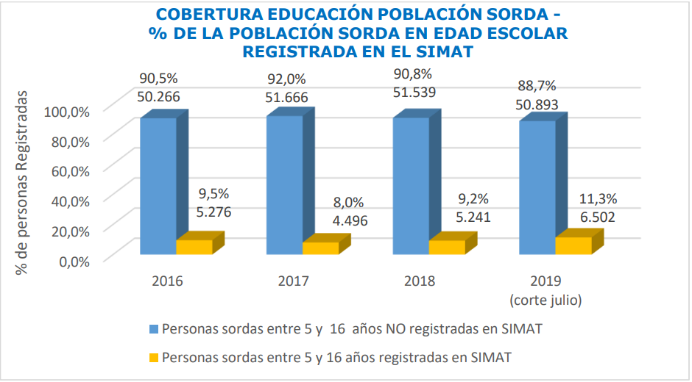
INTRODUCCIÓN
Según el Departamento Administrativo Nacional de Estadística (DANE), en el año 2021 se registraron 459,784 personas con discapacidad auditiva en nuestro país. Este significativo número refleja la presencia de una comunidad que enfrenta desafíos significativos en su comunicación diaria, principalmente debido al limitado conocimiento generalizado sobre el lenguaje de señas, lo que dificulta su plena integración y participación en diversos aspectos de la sociedad.

Slide 3
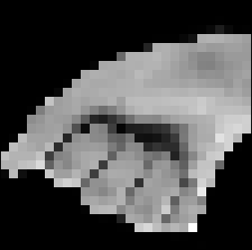
EXPLORACIÓN DEL DATASET
Tenemos dataset de 21 letras.
Cada letra contiene 200 imágenes.
Se escalaron a 28X28.
Se transformaron en dataset de vectores (4200,785).
La última columna del dataset es la etiqueta correspondiente.
Fuente:
https://www.kaggle.com/datasets/oscarstep/dataset-lsc-modelo

Slide 4
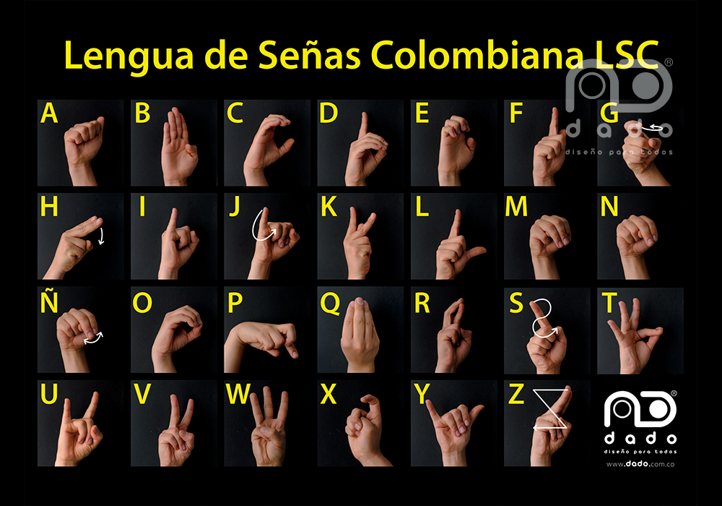
TENER EN CUENTA
G
Z
J
Ñ
H
https://ciapatcolombia.org/producto/abecedario-lengua-de-senas/
Fuente:

Slide 5
ENTRENAMIENTO CON MACHINE LEARNING
MODELOS ACCURACY
GasussianNB 0.412
SVC –> RBF 0.675
DecisionTreeClassifier 0.371
RandomForestClassifier 0.711

Slide 6
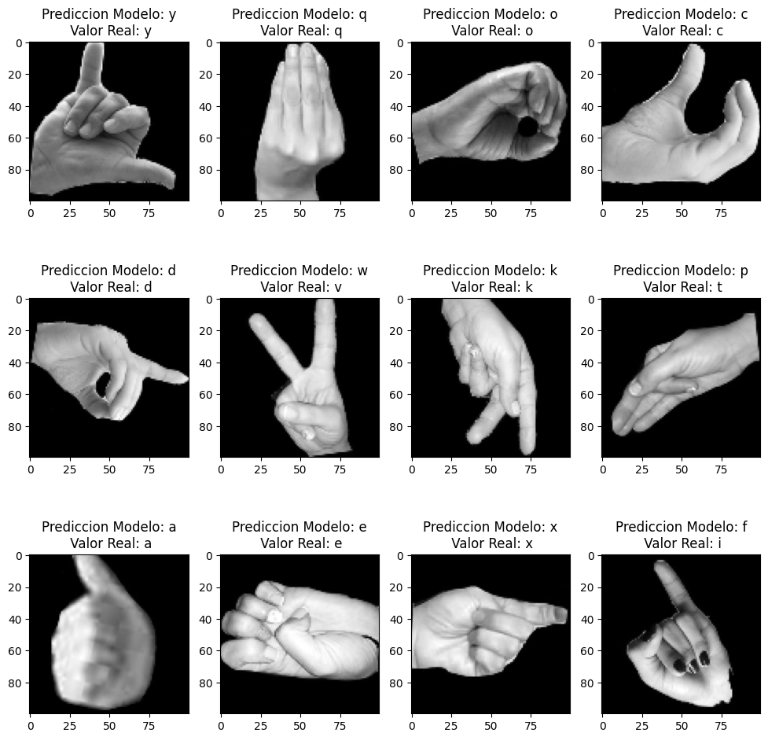
PREDICCIONES DEL MEJOR MODELO
RandomForestClassifier

Slide 7
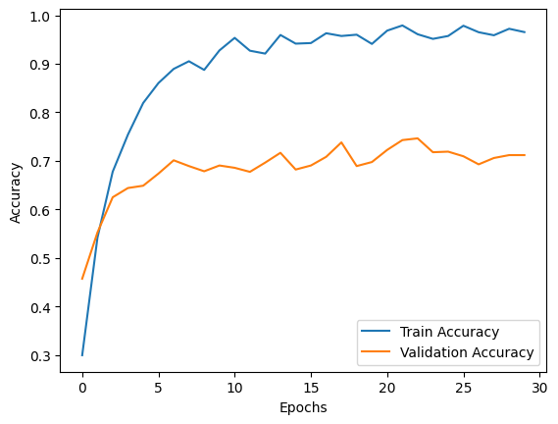
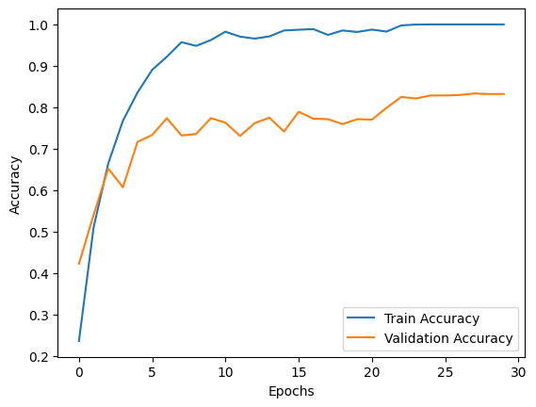
ENTRENAMIENTO CON DEEP LEARNING
Modelo entrenado con PCA (28 componentes) | Modelo entrenado con redes convolucionales

Slide 8
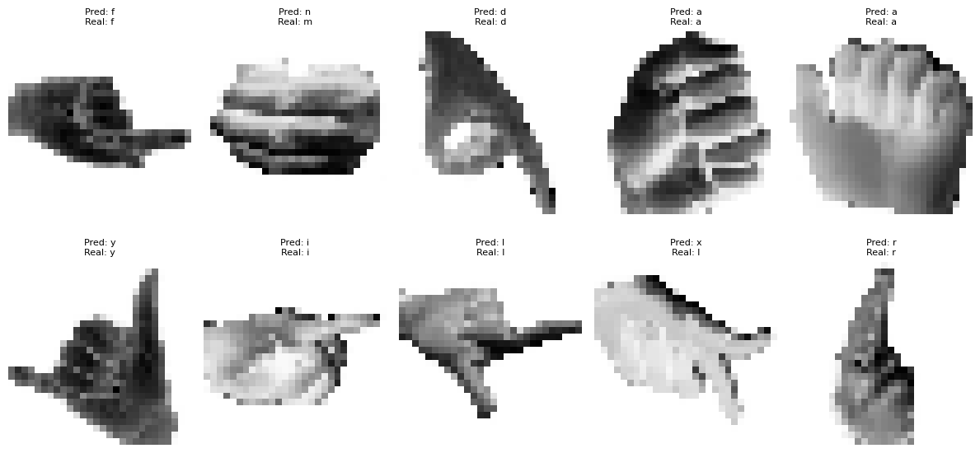
PREDICCIONES

Slide 9
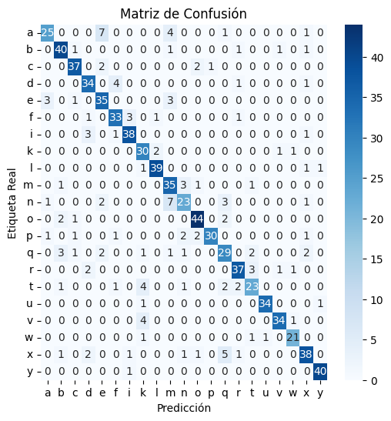
PREDICCIONES: MATRIZ DE CONFUSION

Slide 10
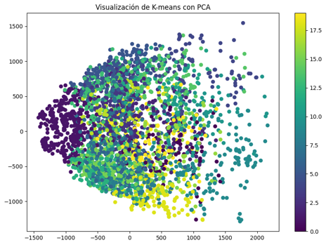
K-MEANS

Slide 11
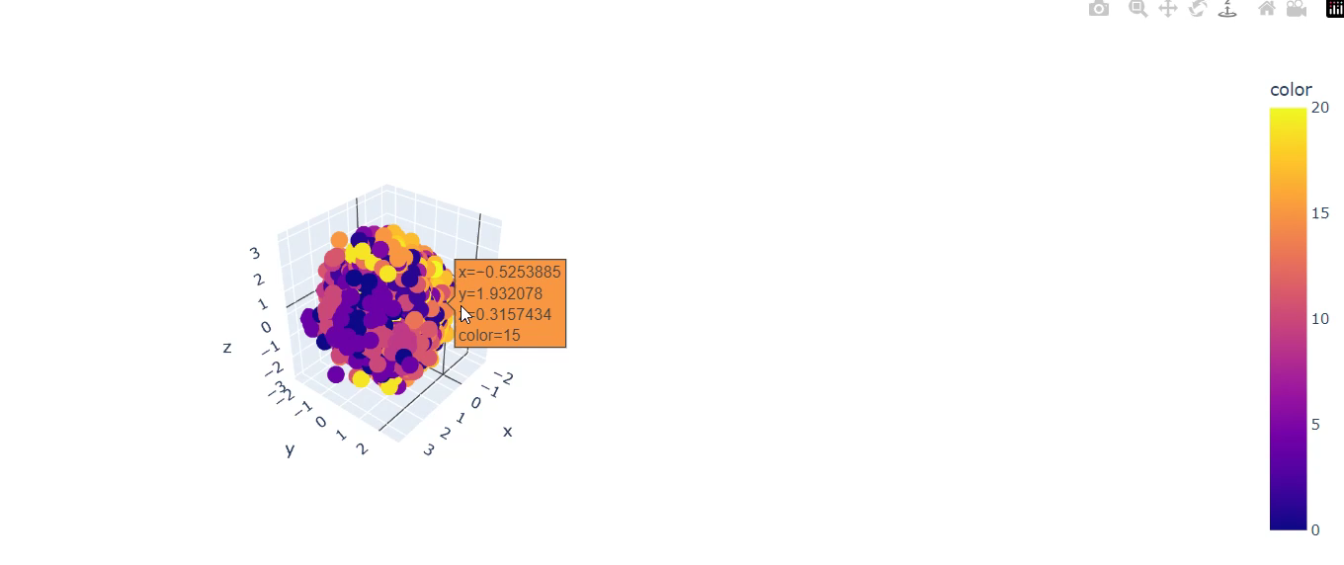
VISUALIZACION CON PCA Y T-SNE

Slide 12
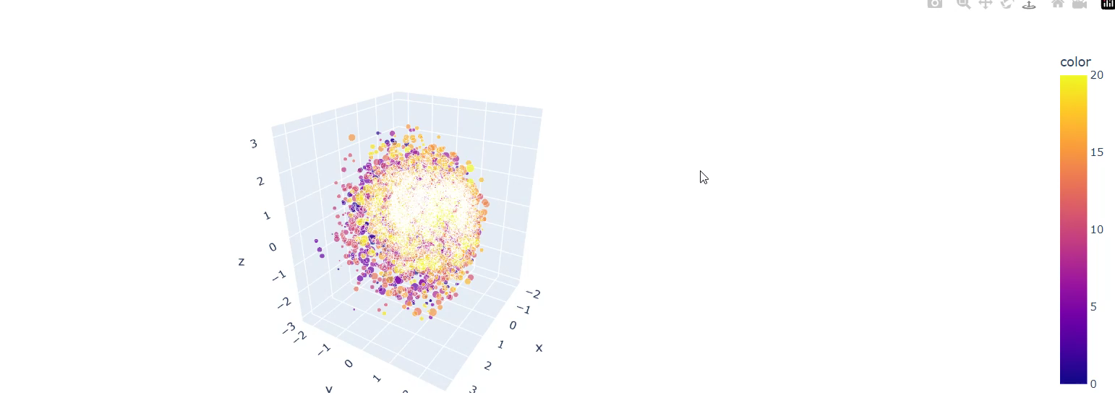
VISUALIZACION CON PCA Y T-SNE

Slide 13
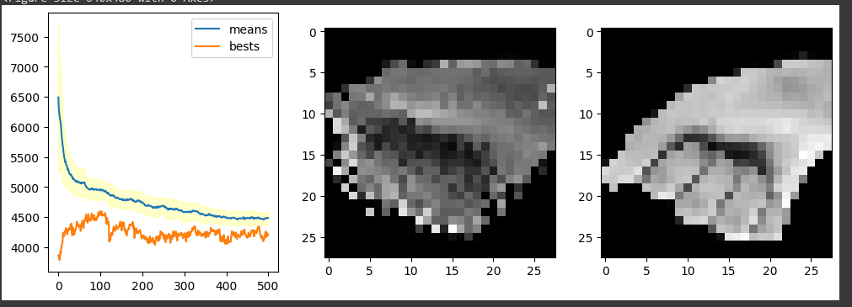
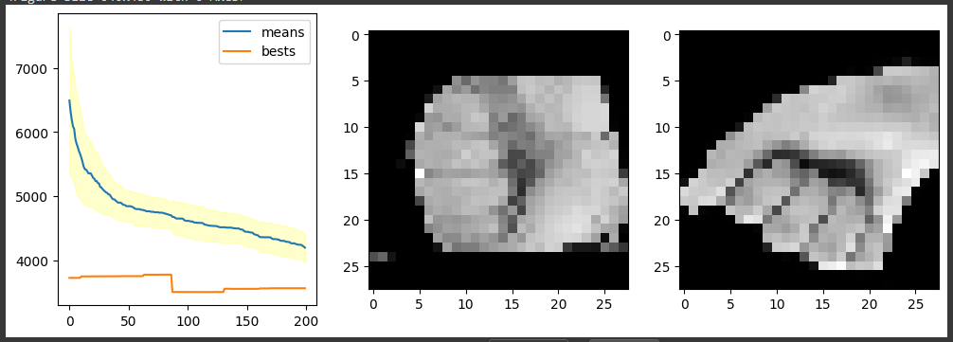
SOLUCION CON ALGORITMOS GÉNETICOS

Slide 14
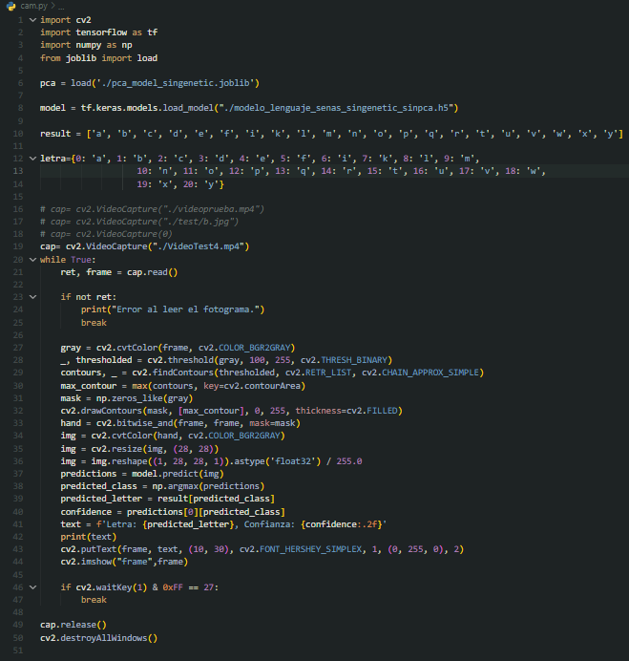

EJECUCION DEL MODELO
Utilizamos OpenCV.
Aplicamos filtros (threshold, findContours)
Cada frame se escalaba a 28x28.

Slide 15
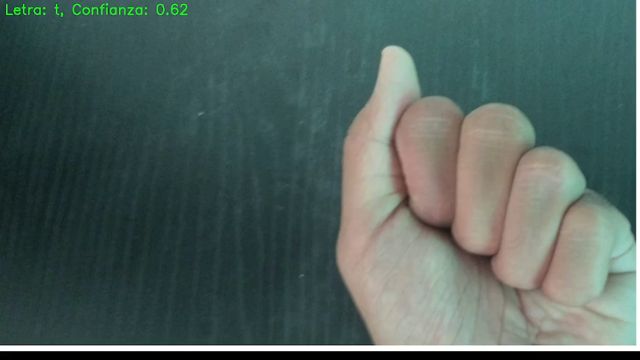
RESULTADO

Slide 16

MUCHAS GRACIAS

